Slide 1
UNG THƯ TẾ BÀO GAN
ĐẠI HỌC Y DƯỢC TP. HỒ CHÍ MINH
KHOA Y
BỘ MÔN NGOẠI
GVHD: ThS. BS. Võ Trường Quốc
Nhóm thực hiện:
1. Bùi Hải Đăng
2. Phan Trần Tuệ Hằng
3. Nguyễn Đức Huy
4. Nguyễn Thành Luật

Slide 2
NỘI DUNG
01
DỊCH TỄ
04
ĐIỀU TRỊ
02
YẾU TỐ NGUY CƠ
05
PHÒNG NGỪA
03
CHẨN ĐOÁN

Slide 3
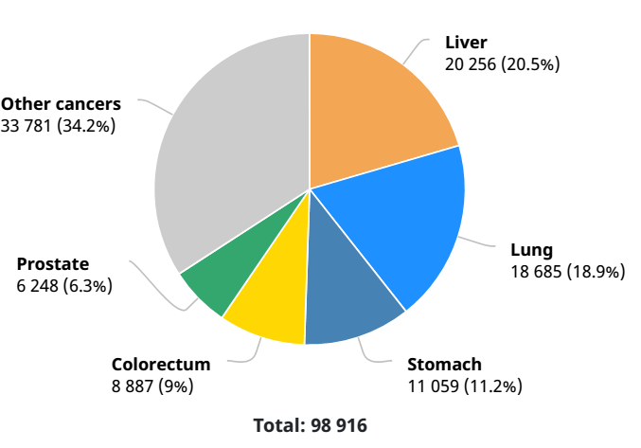
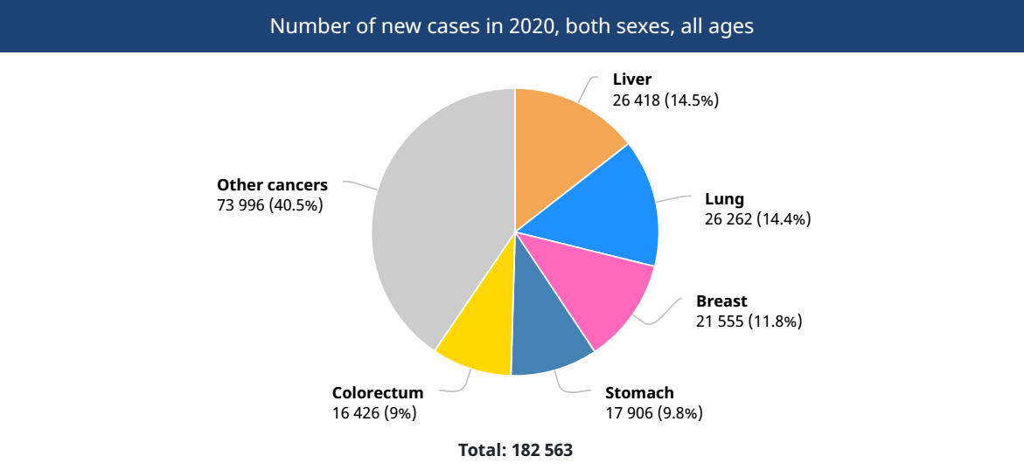
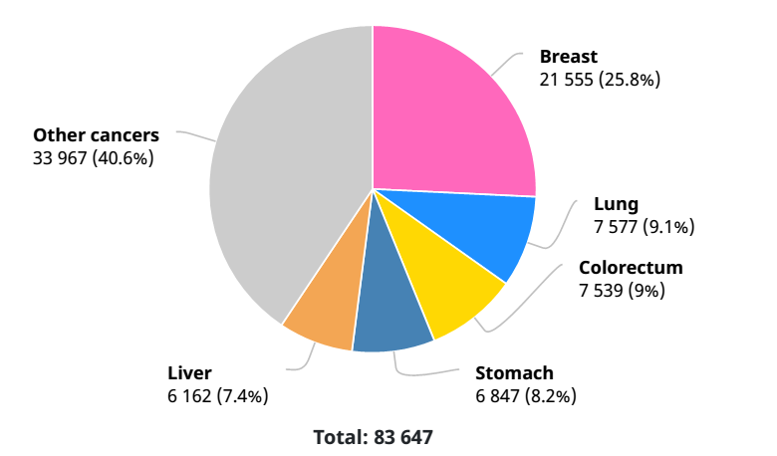
01. Dịch tễ

Slide 4
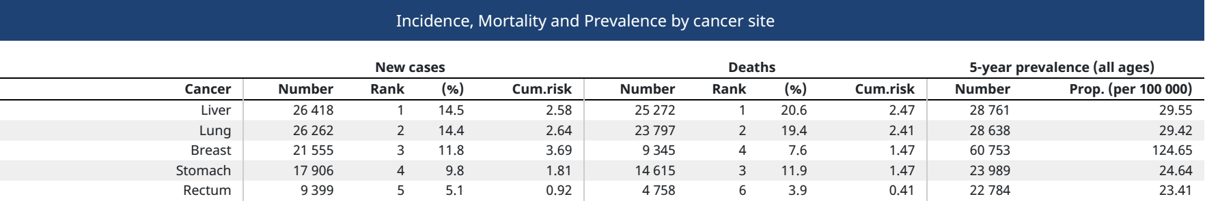
01. Dịch tễ

Slide 5
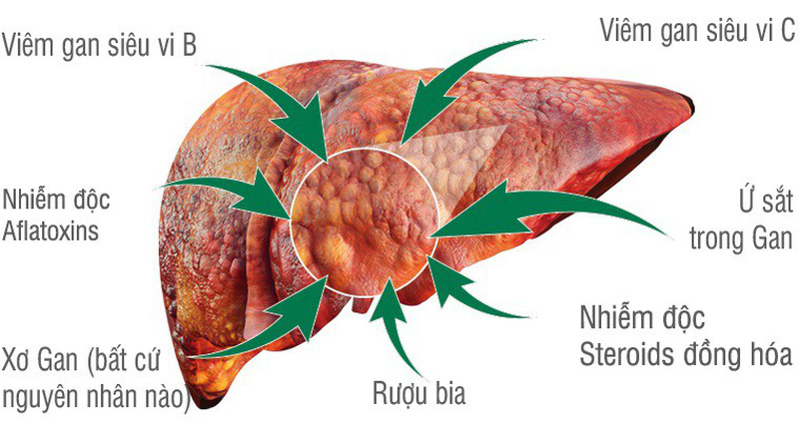
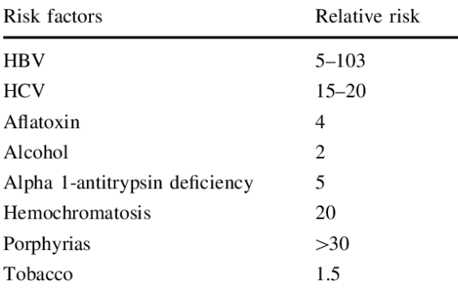
02. Yếu tố nguy cơ

Slide 6
03. Chẩn đoán

Slide 7
Chẩn đoán bệnh ung thư tế bào gan
1. Triệu chứng lâm sàng
Triệu chứng cơ năng:
Chán ăn, mệt mỏi,sụt cân
Đau bụng: 60% có cảm giác tức,nặng vùng hạ sườn phải, 20% đau thực sự, 20% không đau. Đau có khi lan lên vai phải.
Triệu chứng thực thể:
Có thể sờ thấy gan to ở dưới sườn phải hay ở trên rồn, u rắn, lổn nhổn không đều, thường không đau trừ khi có xuất huyết hoặc hoại tử
29% nghe được tiếng thổi tâm thu ở u do có nhiều tăng áp lực tĩnh mạch cửa hay khi ăn vào phúc mạc.
Triệu chứng toàn thận:
Vàng da nhẹ gặp ở giai đoạn muộn, nguyên nhân chủ yếu do suy gan. Vàng da sớm trong trường hợp u gây tắc nghẽn đường mật hay ung thư tế bào ống mật
Thỉnh thoảng sốt nhẹ, có thể sốt cao khi khối u hoại tử, áp xe hóa.

Slide 8
2. Tiền căn
Tiền căn bản than
Viêm gan B, C
Sử dụng thức uống có cồn
Tiếp xúc độc chất, hóa chất
Thói quen ăn uống
Hút thuốc lá
Bệnh lý đi kèm: viêm gan, xơ gan, gan nhiễm mỡ, ung thư
Tiền căn gia đinh: viêm gan B, C, ung thư gan

Slide 9
3. Cận lâm sàng
(1) Chất chỉ điểm ung thư
AFP (Alpha-fetophotein) (bình thường 20ng/mL)
Ngưỡng 200ng/mL → cảnh báo ung thư tế bào gan mới xuất hiện
Ngưỡng 400ng/mL + Hình ảnh CLVT/CHT điển hình → Chẩn đoán
Tiên lượng bệnh, theo dõi sau điều trị
Có thể tăng trong viêm gan mạn, ung thư tinh hoàn, ung thư tế bào ống mật

Slide 10
3. Cận lâm sàng
(1) Chất chỉ điểm ung thư
DCP (Des-gamma-carboxyprothrombin)
Ngưỡng 40mAU/mL: có độ đặc hiệu 95-99% trong chẩn đoán HCC sớm dưới 5cm
AFP-L3
Giúp phân biệt tăng AFP do HCC hay do các bệnh gan lành tính
Ngưỡng 15%, AFP-L3 có độ đặc hiệu 94-100%

Slide 11
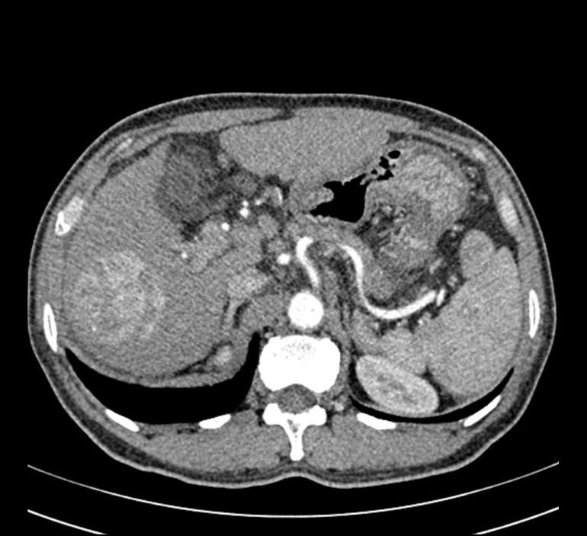
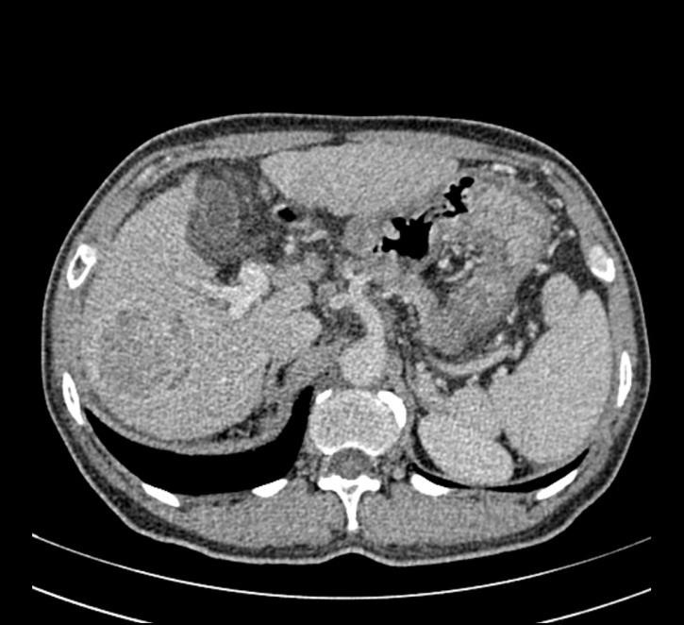
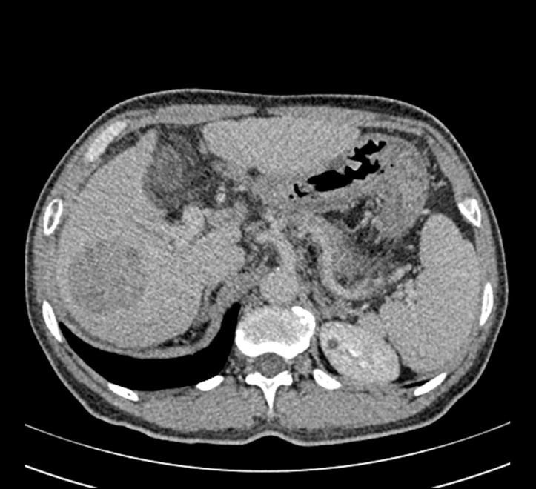
3. Cận lâm sàng
(2) Siêu âm
Sẵn có, nhanh, rẻ, không xâm lấn → Dùng để theo dõi, tầm soát, không dùng để chẩn đoán HCC
(3) CLVT hay CHT
Hình ảnh điển hình HCC: tăng bắt thuốc cản quang/cản từ trong thì động mạch và thải thuốc trong thì tĩnh mạch hay thì muộn.

Slide 12
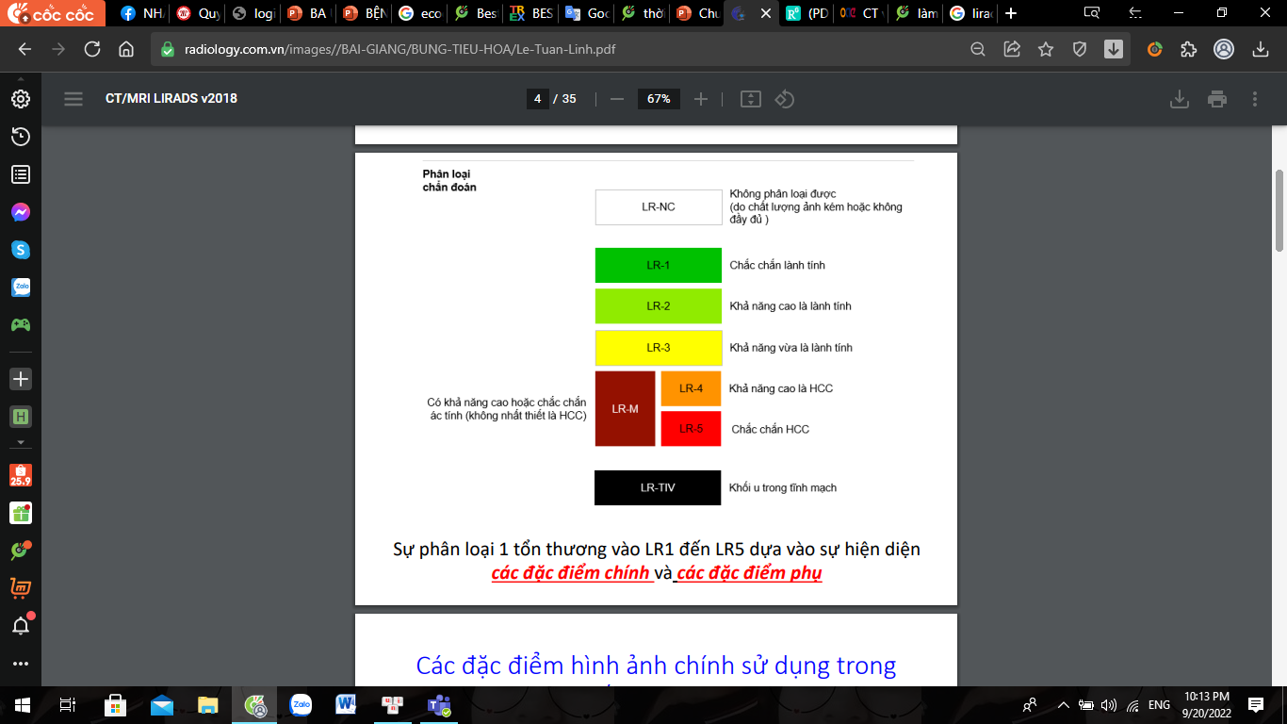
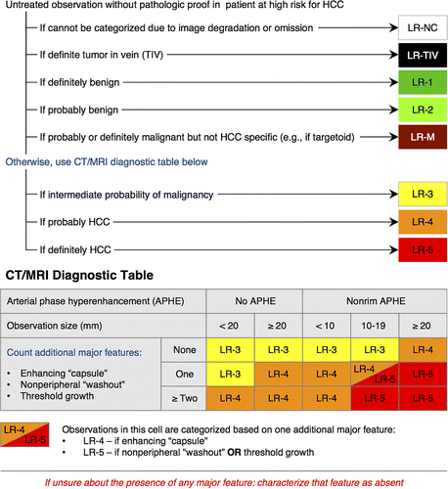
3. Cận lâm sàng
(3) CLVT hay CHT

Slide 13
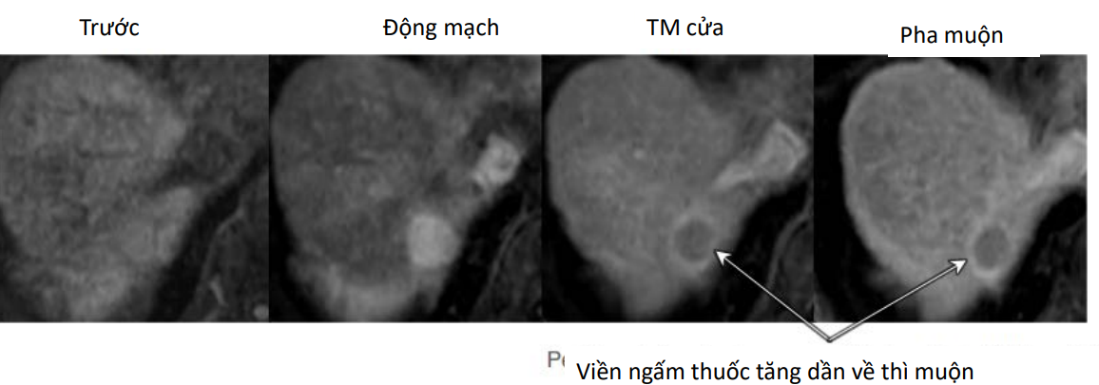
3. Cận lâm sàng
(3) CLVT hay CHT

Slide 14
3. Cận lâm sàng
(4) Sinh thiết gan
Tiêu chuẩn vàng
Khả năng sinh thiết tùy thuộc vị trí, kích thước khối u
Chỉ được chỉ định khi sang thương ở gan không biểu hiện các tính chất điển hình trên hình ảnh chẩn đoán và kích thước > 1-2cm

Slide 15
3. Cận lâm sàng
(5) Các CLS cần để đánh giá tình trạng di căn xa
CLVT ngực không cản quang
Xạ hình xương
Chụp PET/CT
(6) Các CLS cần để đánh giá chức năng gan
Tình trạng viêm gan, CN chuyển hóa, tổng hợp, đào thải: AST. ALT, Bilirubin, Albumin, Thời gian đông máu ngoại sinh (TQ, INR)
Tình trạng TALTMC: đo độ giãn TM thực quản, kích thước lách, số lượng tiểu cầu trong máu

Slide 16
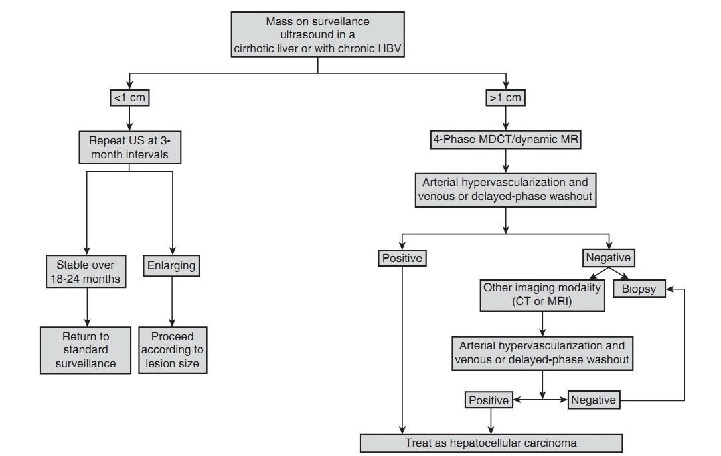
Chẩn đoán bệnh ung thư tế bào gan
AASLD 2011

Slide 17
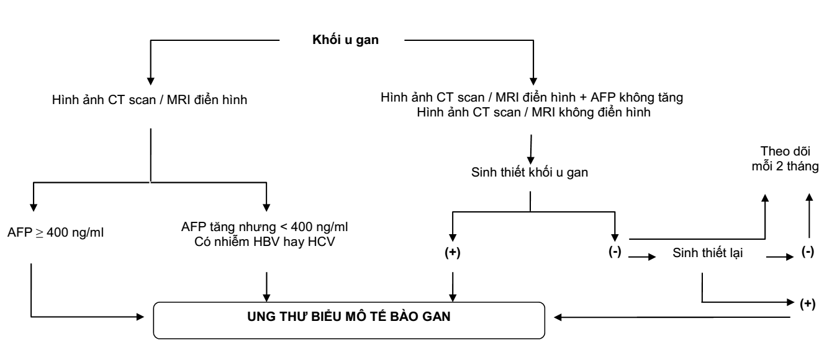
Chẩn đoán bệnh ung thư tế bào gan
BYT 2020

Slide 18
Chẩn đoán giai đoạn
Hầu hết HCC xuất hiện trên nền gan xơ (80-90%)
Đánh giá giai đoạn ung thư gan cần dựa vào
+ Tình trạng khối u (kích thước, độ xâm lấn)
+ Chức năng gan
+ Tình trạng sức khỏe của bệnh nhân
Hiện nay, bảng phân loại ung thư tế bào gan của Hội ung thư gan Tây Ban Nha (BCLC) được sử dụng phổ biến vì đáp ứng được nhiều tiêu chuẩn đánh giá bệnh ung thư tế bào gan.

Slide 19
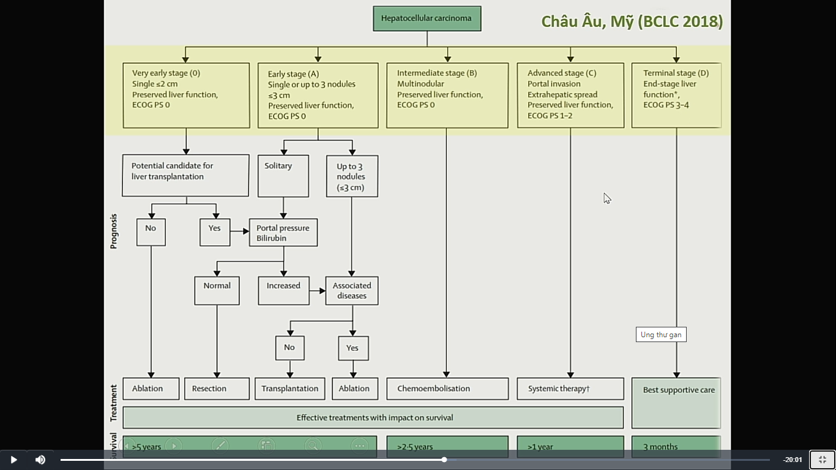
BCLC 2018

Slide 20
Chẩn đoán phân biệt
U mạch máu gan
LÀNH TÍNH
Sang thương tăng sản dạng nốt
U tuyến gan
KHỐI U
Ở GAN
Tế bào ống mật
Ung thư gan nguyên phát
ÁC TÍNH
Tế bào gan
Ung thư gan thứ phát

Slide 21
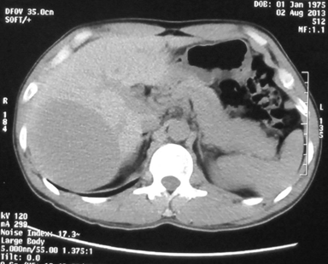
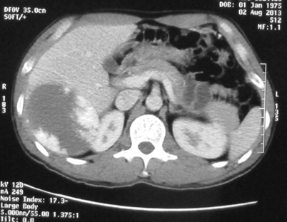
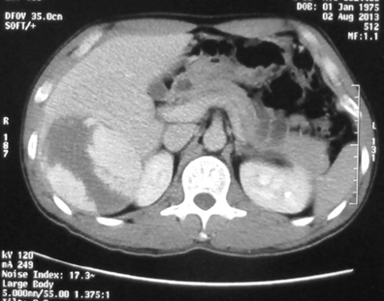
U mạch máu gan

Slide 22
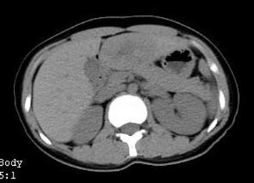
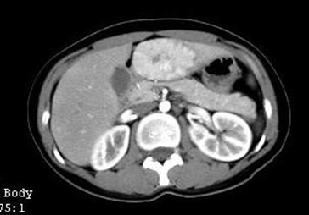
Sang thương tang sản dạng nốt
Thì tĩnh mạch
Thì động mạch

Slide 23
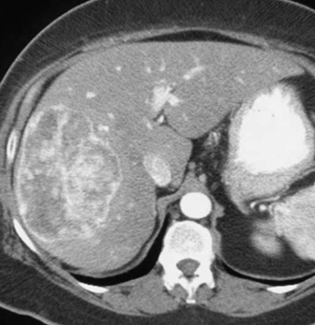
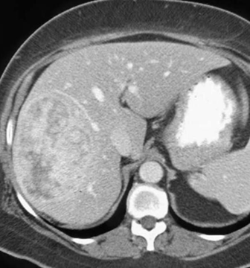
U tuyến gan

Slide 24
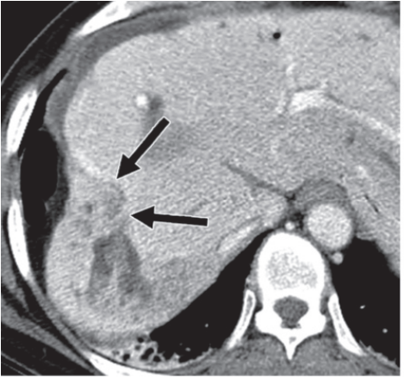
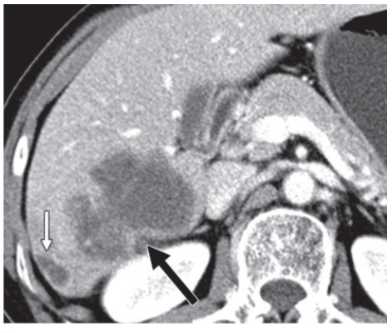
Ung thư tế bào ống mật trong gan

Slide 25
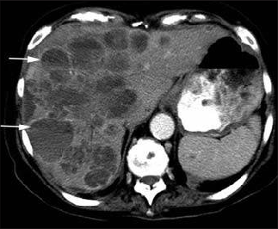
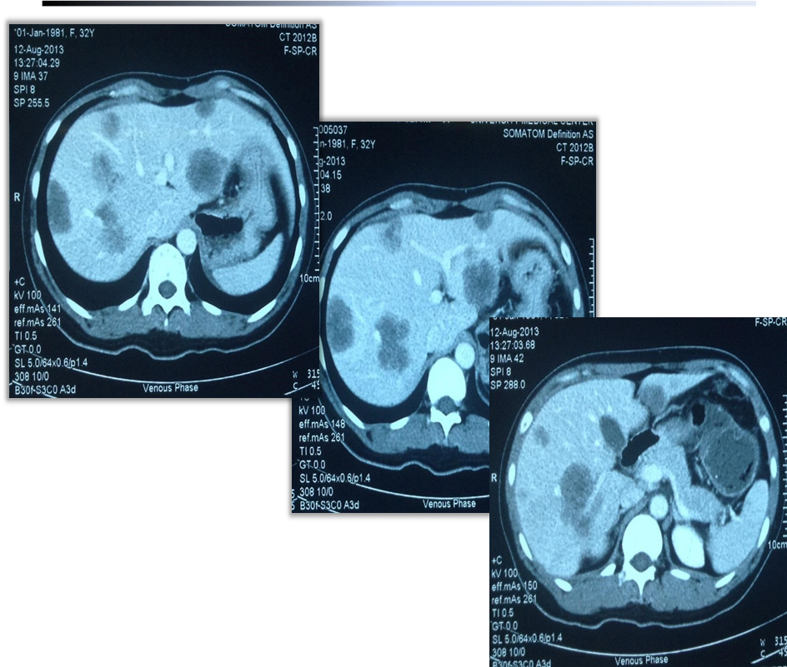
Ung thư gan thứ phát

Slide 26
04. ĐIỀU TRỊ

Slide 27
Nguyên tắc điều trị
Điều trị (các) khối u ở giai đoạn còn khả năng điều trị
Điều trị các bệnh lý nền hay các yếu tố nguy cơ (viêm gan B, C, xơ gan…)
Điều trị nội khoa kết hợp với chăm sóc giảm nhẹ ở giai đoạn muộn

Slide 28
04. Điều trị
Nhóm điều trị triệt để
Cắt gan
Ghép gan
Hủy u tại chỗ
Nhóm giảm bệnh, kéo dài thời gan sống
Tại chỗ
+ Thuyên tắc ĐM nuôi u (TACE)
+ Bơm phóng xạ qua ngã ĐM gan liên tục (HAIC)
+ Xạ trị trong chọn lọc (SIRT)
Toàn thân
+ Nhắm trúng đích: Sorafenib, Regorafenib
+ Miễn dịch: Pembrolizumad

Slide 29
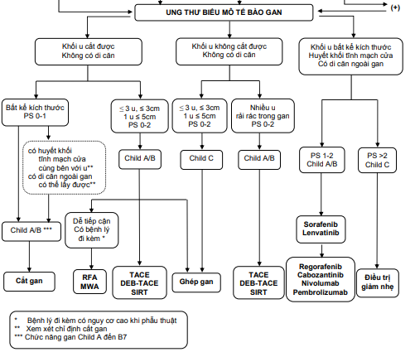
BYT 2020

Slide 30
Cắt gan
Chỉ định: Giai đoạn không quá trễ
Khối u đơn độc, còn khả năng cắt bỏ
Chức năng gan còn tốt (Child A-B)
Thể tích gan để lại 30-40%
Tỷ lại BN sống them 5 năm là 50-70%.
Tỷ lệ tái phát 50-75% trong 5 năm
Biến chứng: Chảy máu, Rò mật, Suy CN gan….

Slide 31
Phẫu thuật ghép gan
Tiêu chuẩn Milan của Ý
Khối u đơn độc <5cm
< 3 khối u và mỗi khối u < 3cm
Chưa có dấu hiệu khối u xâm lấn mạch máu
Tiêu chuẩn UCSF của Mỹ
Khối u đơn độc < 6,5cm
Nhiều khối u
+ Tối đa 3 khối u
+ Đường kính khối u lớn nhất < 4,5cm
+ Tổng đường kính khối u < 8cm
+ Chưa có dấu hiệu xâm lấn mạch máu

Slide 32
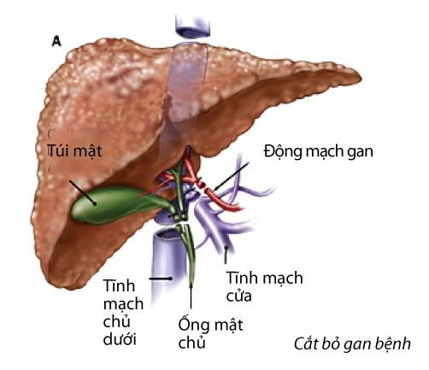
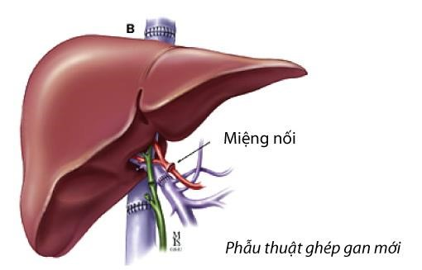
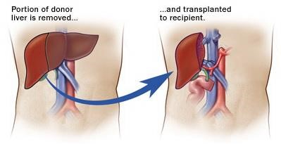
Phẫu thuật ghép gan
Ghép gan từ người chết não
Ghép gan từ người cho sống-
Ghép gan bán phần
Ghép gan toàn phần

Slide 33
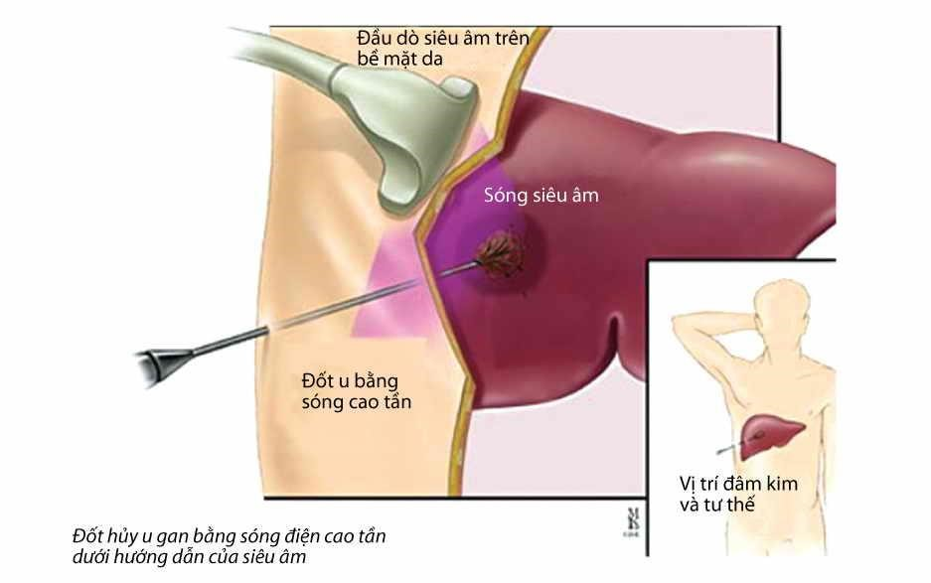
Hủy u tại chỗ (AFA, PEI)
Chống chỉ định
Khối u nằm sát bao Glisson
Vị trí khối u gần mạch máu lớn
Khối u nằm gần cuống gan hay tạng lân cận (dạ dày, đại tràng)
Chỉ định
- < 3 khối u và mỗi khối u ≤ 3cm

Slide 34
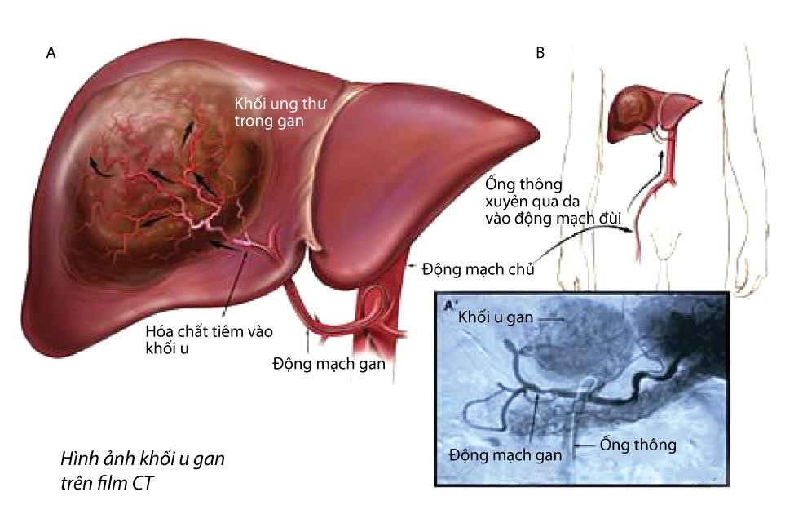
TACE
TACE có thể thực hiện:
Chức năng gan Child-Pugh A hay B,
Bilirubin toàn phần <3mg/dL,
Không suy chức năng thận

Slide 35
Liệu pháp toàn thân
Liệu pháp nhắm trúng đích
Sorafenib
Lenvatinib
Regorafenib
Liệu pháp miễn dịch
- Pembroliaumab

Slide 36
05. PHÒNG NGỪA

Slide 37
Phòng ngừa
Tiêm chủng phòng ngừa ( VGSV B)
Phát hiện và điều trị viêm gan siêu vị
+ Phát hiện bệnh sớm
+ Điều trị VGSV B,C hiệu quả
Tầm soát ung thư tế bào gan ở đối tượng có nguy cơ

Slide 38
Tầm soát
Nhóm nguy cơ rất cao: xơ gan có liên quan đến viêm gan do virus (HBV, HCV).
➔ Tầm soát mỗi 3 tháng (SA + Chất chỉ điểm ung thư)
➔ Mỗi 6 tháng (CLVT/CHT)
Nhóm nguy cơ cao:
Nhiễm HBV mạn và HCV mạn chưa điều trị, đang điều trị và đã ngưng điều trị bằng thuốc kháng virus,
Các trường hợp xơ gan không liên quan đến nhiễm virus viêm gan.
➔ Tầm soát mỗi 6 tháng (SA + Chất chỉ điểm ung thư)
Notes:
Nếu SA thấy sang thương or Chất chỉ điểm tang → CLVT/CHT

Slide 39
Cảm ơn thầy và các bạn đã lắng nghe!

